Slide 1
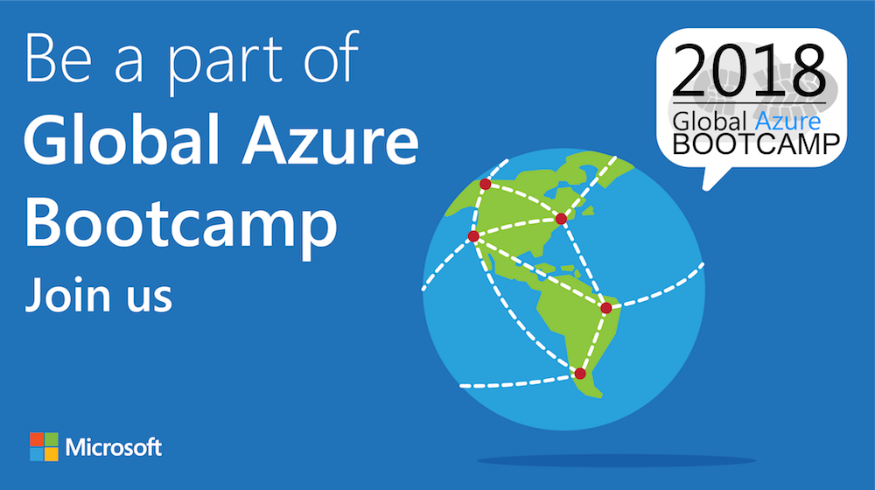

Slide 2

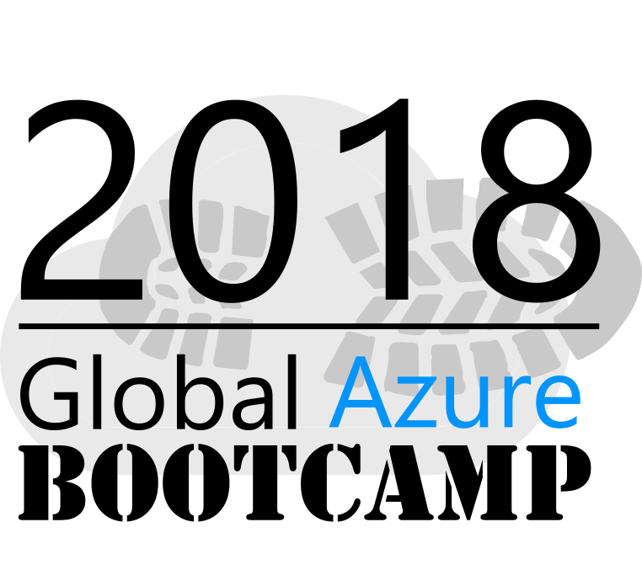
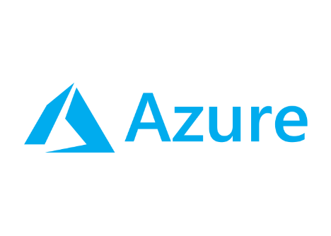
Platform as a Service App Service Azure SQL DB Storage Account
Rafael A. Lunardelli
rafaellunardelli@outlook.com
github.com/raslunardelli
Curitiba

Slide 3

Responsabilidades
Cloud
On-Prem
IaaS
PaaS
Apps
Dados
Tempo de Execução
Middleware
O/S
Virtualização
Servidores
Armazenamento
Rede
Cliente
Cliente
Cliente
Notes:
O middleware é o software que se encontra entre o sistema operacional e os aplicativos nele executados. Funcionando de forma essencial como uma camada oculta de tradução, o middleware permite a comunicação e o gerenciamento de dados para aplicativos distribuídos. (https://azure.microsoft.com/pt-br/overview/what-is-middleware/)

Slide 4
Vantagens do PaaS
Reduza o tempo de codificação.
Adicione funcionalidades de desenvolvimento sem adicionar funcionários.
Desenvolvimento simplificado para diversas plataformas, incluindo móveis.
Use ferramentas sofisticadas de forma acessível.
Suporte a equipes de desenvolvimento distribuído geograficamente.
Gerencie com eficácia o ciclo de vida do aplicativo.
DELEGAR A RESPONSABILIDADE!
https://azure.microsoft.com/pt-br/overview/what-is-paas
Notes:
Reduza o tempo de codificação. As ferramentas de desenvolvimento PaaS podem reduzir o tempo levado para codificar novos aplicativos com componentes de aplicativos pré-codificados inseridos na plataforma, como fluxo de trabalho, serviços de diretório, recursos de segurança, pesquisa etc.
Adicione funcionalidades de desenvolvimento sem adicionar funcionários. Componentes da Plataforma como Serviço dão à sua equipe de desenvolvimento novas funcionalidades sem precisar adicionar funcionários com as habilidades necessárias.
Desenvolvimento simplificado para diversas plataformas, incluindo móveis. Alguns provedores fornecem opções de desenvolvimento para diversas plataformas, como computadores, dispositivos móveis e navegadores, tornando aplicativos de plataforma cruzada mais rápidos e fáceis de serem desenvolvidos.
Use ferramentas sofisticadas de forma acessível. Um modelo pré-pago permite que pessoas ou organizações usem software de desenvolvimento sofisticado e ferramentas de análise e business intelligence que não poderiam comprar por completo.
Suporte a equipes de desenvolvimento distribuído geograficamente. Como o ambiente de desenvolvimento é acessado pela Internet, equipes de desenvolvimento podem trabalham em conjunto em problemas mesmo quando os membros da equipe estiverem em locais remotos.
Gerencie com eficácia o ciclo de vida do aplicativo. PaaS fornece todas as funcionalidades que você precisa para dar suporte ao ciclo de vida completo do aplicativo Web: compilação, teste, implantação, gerenciamento e atualização no mesmo ambiente integrado.

Slide 5
foco em aplicações, não infraestrutura

Slide 6
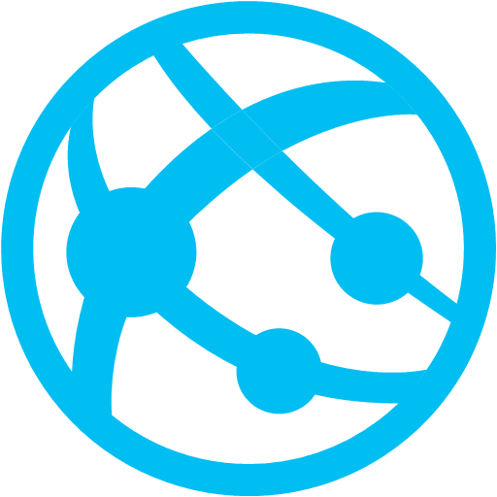
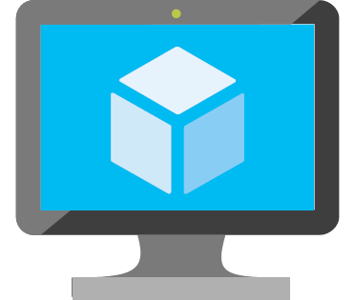
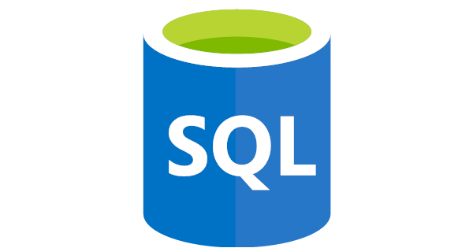

Demo
App Service
Azure VM
Storage
Azure SQL

Slide 7
Demo + Hands-On

Slide 8

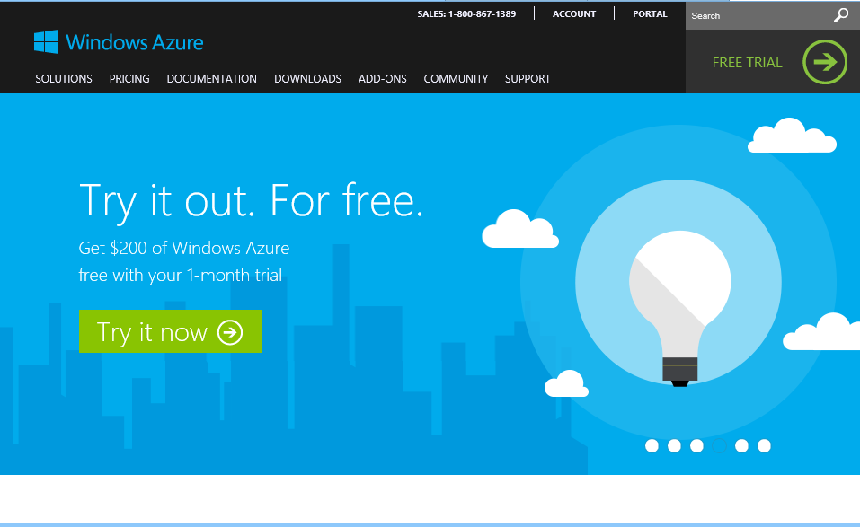
Comece agora.
http://WindowsAzure.com

Slide 9
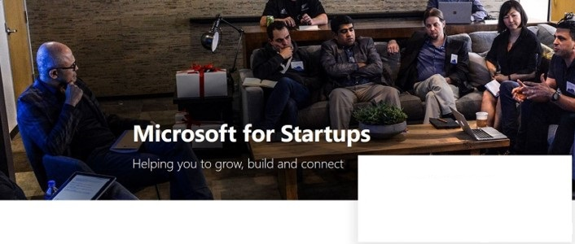
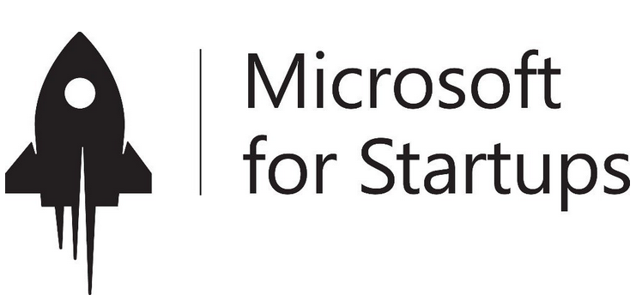
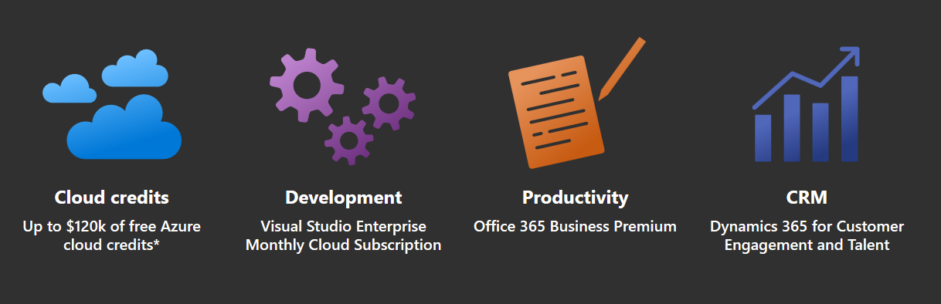
Microsoft 4 Startups
https://startups.microsoft.com
Notes:
Microsoft for Startup é o substituto do antigo “Microsoft BizSpark”.

